Slide 1


ESSAY PRE
Learned Index Benefits: Machine Learning Based Index Performance Estimation
报告人: 谢志康 夏晟竣
汇报时间：2024.06.29

Slide 2


Slide 3
01
INTRODUCTION
02
FRAMEWORK OVERVIEW
03
FEATURE REPRESENTATION
04
LIB ESTIMATION MODEL
05
INTEGRATION
06
EXPERIMENTS & CONCLUSION

Slide 4

01 INTRODUCTION

Slide 5
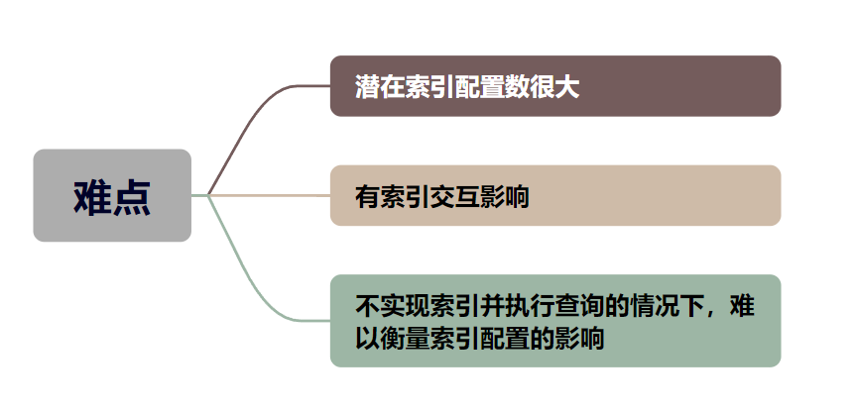
索引选择仍然是关系数据库管理系统中最具挑战性的问题之一, 然而索引选择是NP-Complete的，且存在如下问题：

Slide 6
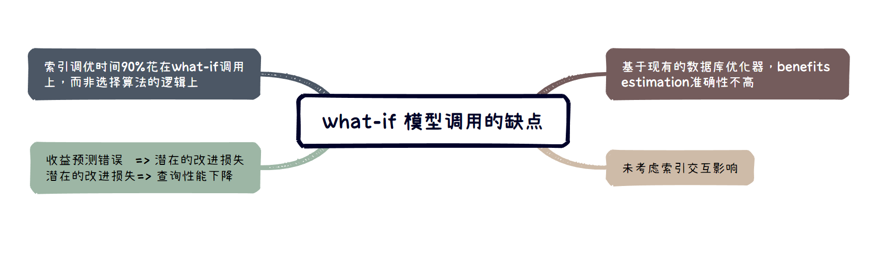
除了选择算法之外，高效量化候选索引在查询计划中的好处很重要，现有的索引选择算法依赖于成本模型"what-if"的调用，而调用"what-if"有如下缺点，因此本文提出了一种端到端的机器学习方法来估计学习索引性能（Learned Index Benefits, LIB）取代"what-if"来估计和量化索引的benefits

Slide 7
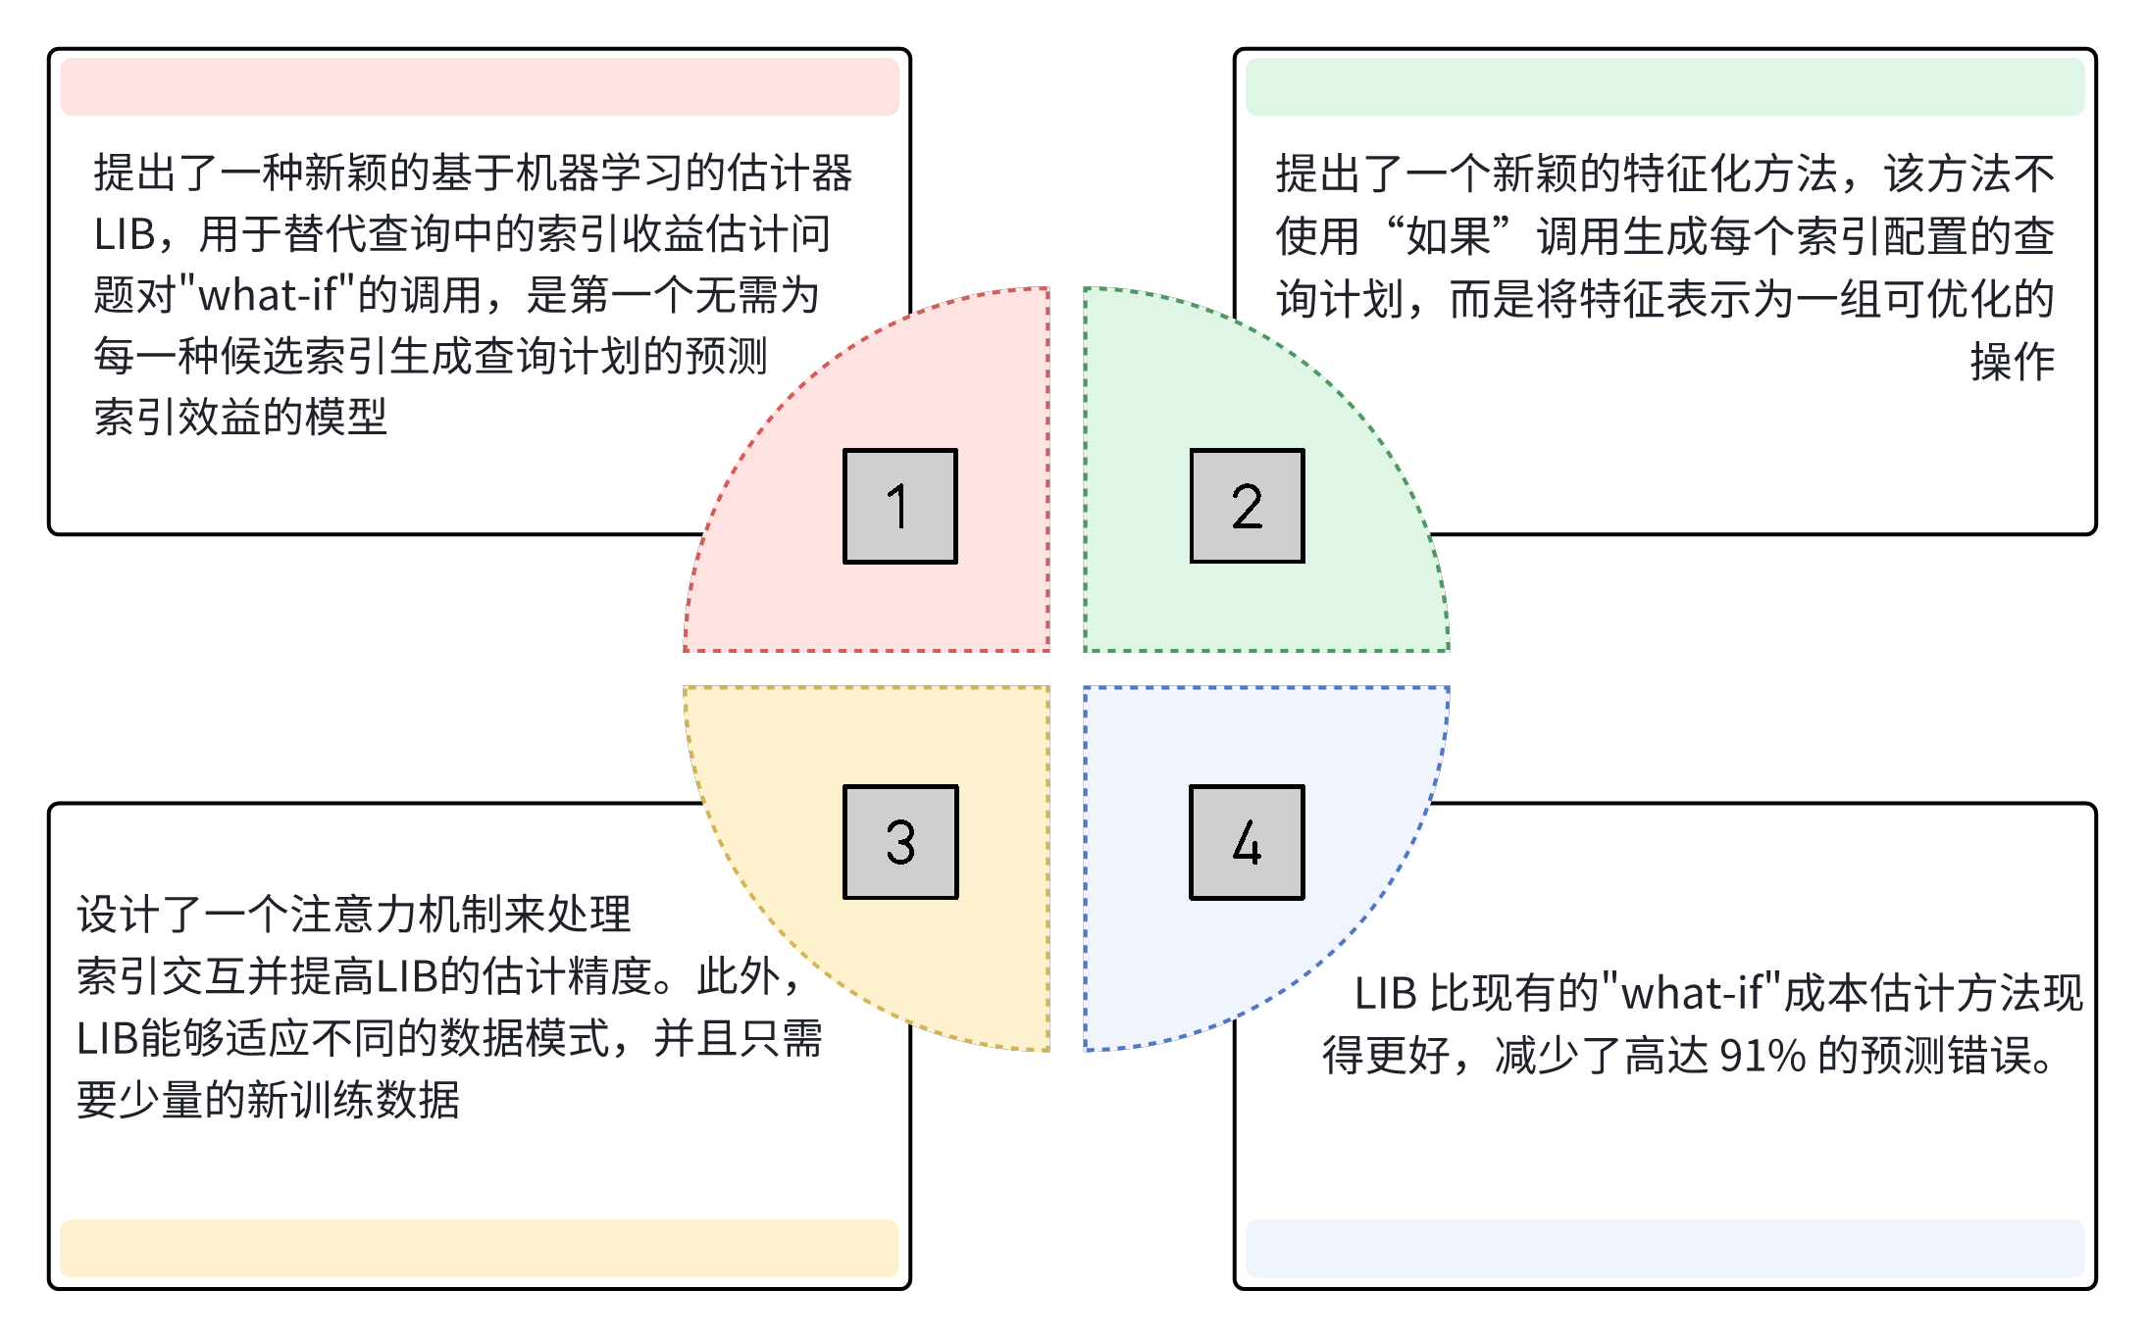
本文贡献主要如下：

Slide 8

02
FRAMEWORK OVERVIEW

Slide 9
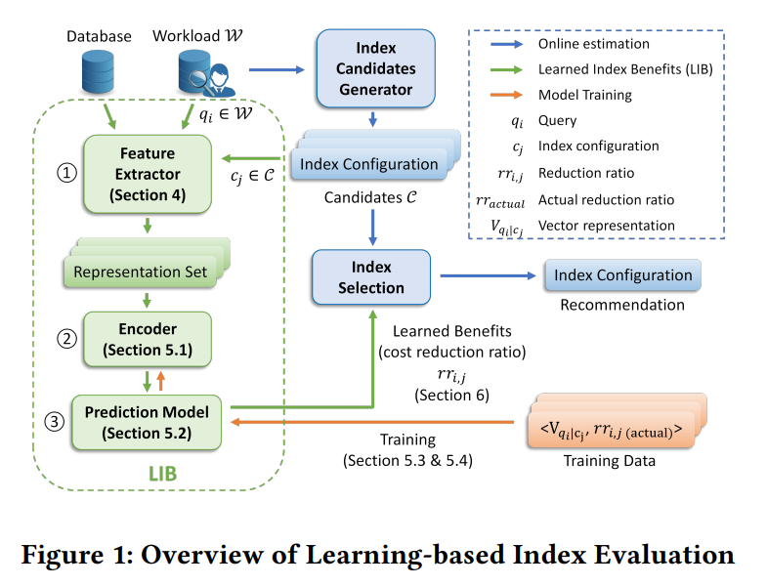


对于一个原始的查询计划，利用LIB模型和索引选择算法结合，找到最佳的索引配置的流程框架如下
workload为工作负载，形式化的来说，包含有n个查询
将W输入到Index Candidate Generator中，会得到候选索引配置，这些是可能的最佳的索引配置，记为C

Slide 10
将W和C输入到特征提取器中，可以得到一组向量，表征原始查询计划和生成的相应的候选索引配置的特征
然而并不能直接将这一组向量作为输入送给Prediction Model, 一是输入信息太多，二是这样没法将索引交互的影响很好的传入预测模型，因此需要经过Encoder编码，输出是一个向量。
编码器将来自提取器的向量集聚合到单个向量以供预测模型组件使用。

Slide 11
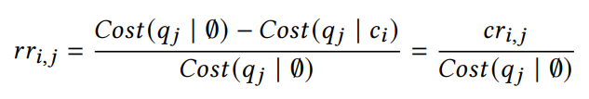

LIB 模型分为两个阶段：离线模型训练（用橙色元素表示），以及线上估计（蓝色）
在进一步介绍之前，先明确index benefits的量化方式，本文采用的是索引对查询成本的降低比率作为量化，形式化如下：
训练过程将残差最小化

Slide 12
对于实际的workload输入，LIB最后会预测出查询qi在索引配置cj下的成本降低比率，并提供给索引选择算法部分，最后得出最佳的索引配置

Slide 13

03
FEATURE REPRESENTATION

Slide 14
我们的LIB模型的任务就是Index Performance Estimation(IPE), 而提取查询计划以及相应的索引配置中的特征非常重要，而现有的特征化方法有两个问题：
现有方法过于依赖"what-if"根据索引配置生成新查询计划，而正如前面提到的，"what-if"的调用是瓶颈
现有方法即使调用"what-if"，也其实并不能很好捕捉到IPE相关信息，因此难以将Prediction Model 训练好

Slide 15


因此本文提出新的IPE特征化方法，分别针对上述的两个问题进行解决
对于第一个问题：
我们关注的是无索引配置的原始查询计划，将查询计划如何访问以及连接数据的方式等信息进行特征化。
对于第二个问题： 本文将查询计划特征化为一组独立的操作，这些操作不包含查询计划
的结构信息，且只关心受索引配置影响的操作，将之定义为Index Optimizable Operations

Slide 16

特征表示中：
OI为操作类型信息，决定了索引会如何改变操作，可以将可优化索引操作分为5类：join, sort, group, scan_range, scan_equal
DS为索引相关列的数据的统计信息，包括行数，空值比例，不同值的比例
IC为索引配置信息，使用索引类型和多属性索引中索引列的顺序作为特征
于是，形式化的一个Oio特征向量如下：

Slide 17
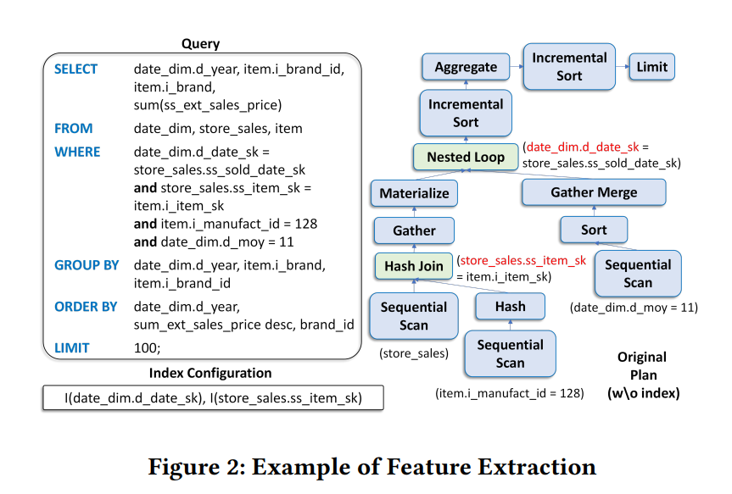
右图展示了一个带有索引配置的 TPC-DS 查询
后面将为哈希连接和嵌套循环两个与索引配置有关的操作特征化

Slide 18
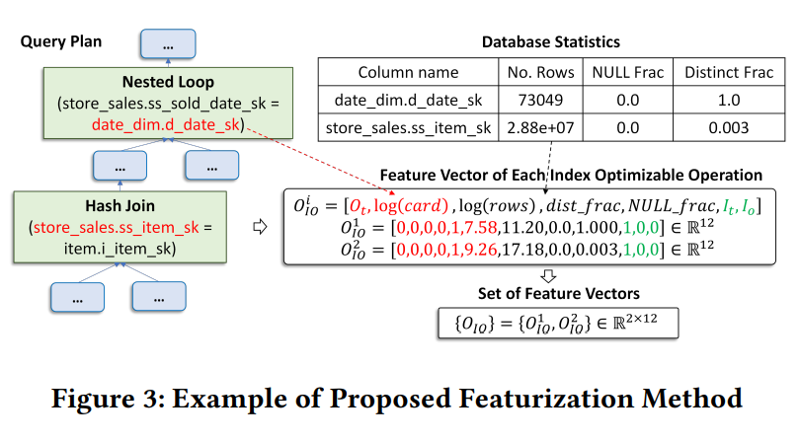
右图便是对于两个Oio的特征化
可以看到，按照本文提出的特征化方法将查询计划和索引配置中的特征信息特征化为了两个向量

Slide 19
04
LIB ESTIMATION MODEL

Slide 20
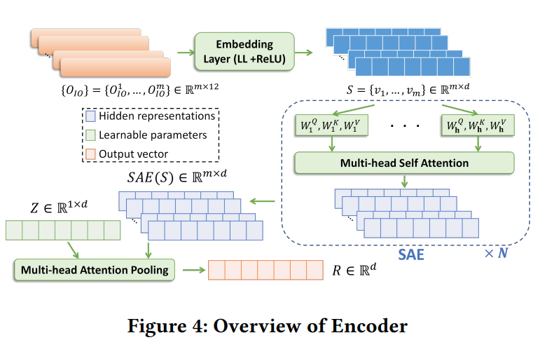
Encoder
右图是encoder的整体框架，将一组Oio特征向量整合为单个向量
LIB 的编码器由三个部分组成：
嵌入、学习表示和池化

Slide 21

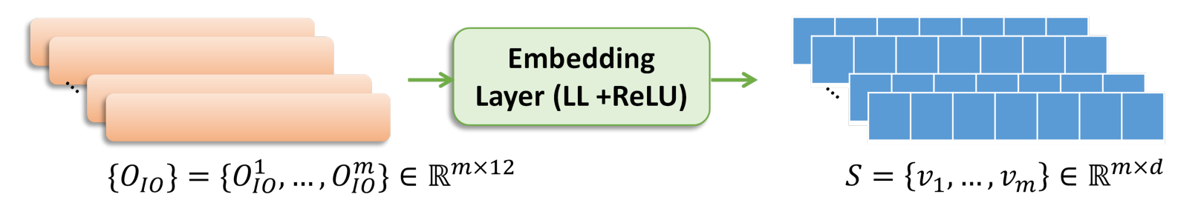
Encoder
Embedding：用单层全连接的神经网络（激活函数为Relu）将来自{Oio}的向量嵌入到一组紧凑的向量中，其中 d是嵌入的大小

Slide 22
Encoder
Learned representation and pooling：
在reduction ratio的估计中有两个困难：
索引交互(IIA)增加了IPE的复杂性，极大影响了索引配置的整体收益，而现有的方法对相互作用的分析需要大量建模，并且相互作用的程度并不直观，难以用于模型训练
每个Oio对查询成本的降低的贡献不一定一样，难以聚合其影响

Slide 23

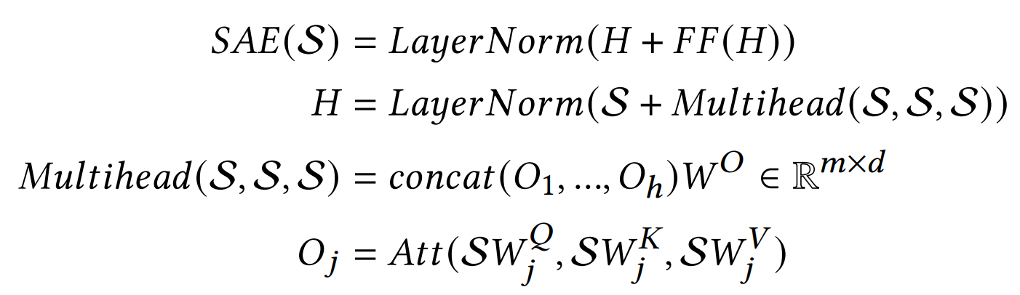
Encoder
Learned representation and pooling：
本文提出用self-attention机制，为了捕获每个Oio之间复杂的IIA，采用了无位置编码的Transformer编码器模块
对于embedding层输出的 ，执行堆叠的自注意力编码（SAE)如下

Slide 24
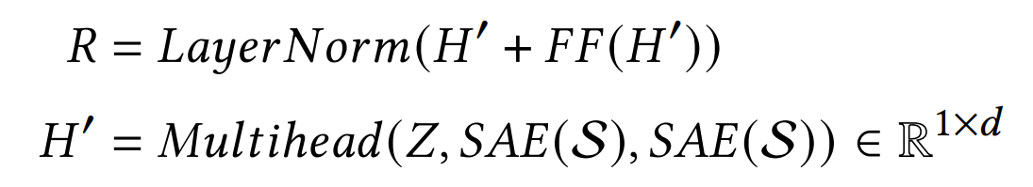
Encoder
pooling by multihead attention (PMA)：进行池化以聚合来自 SAE 的学习表示。首先引入一个可学习的向量 Z∈R^1×d ，然后使用一个 SAE 进行基于注意力的聚合，其中 Z 是“查询”，SAE(S) 是“键”和“值”。最后，输出固定维度的向量 R∈R^d 作为最终表示

Slide 25
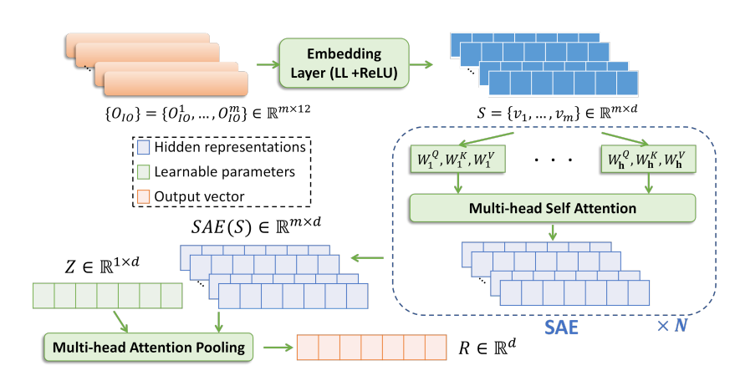
Encoder
最后回顾整体encoder的部分

Slide 26

Cost Reduction Prediction Model
成本降低比预测层是一个两层全连接神经网络，其激活器为ReLU，输出层为Sigmoid函数。 在LIB中，输出的成本降低比率被限制在0到1之间。

Slide 27
Training Model
训练数据集选取：在 LIB 中，我们通过执行带有实际索引配置的查询，并使用实际成本 信息作为标签来获取训练数据
训练开销： LIB 的训练时间复杂度随着每个数据中 O_IO 的数量（即输入序列长度）呈二次方增长，并且随着训练数据的数量线性增长。𝑛 个查询和 𝑚 个索引配置，设 O_IO 的数量为k，每个操作的特征大小为𝑑。 则整个工作负载的时间复杂度 为 O (𝑛𝑚𝑑𝑘²)
通用性：使用dropout和早停法

Slide 28
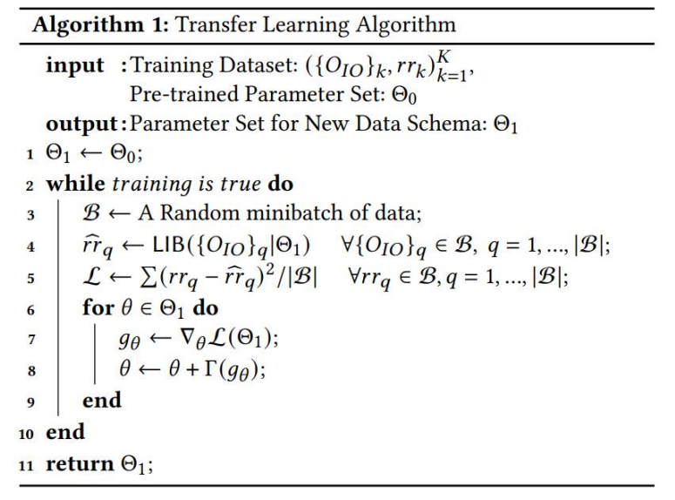
Adaption
收集大量数据用于模型训练既昂贵又耗时……
迁移学习(transfer learning)
当 LIB 在具有不同数据模式的新数据集上实施时，并不用从头开始使用新收集的训练数 据来训练模型，而是使用之前已经在具有大量样本的数据集上训练的模型作为预训练模 型。然后我们 fine tune LIB 中的所有预训练参数以适应新数据模式。

Slide 29
05
INTEGTATION

Slide 30

Integration with Index Tuner
为了推荐一个索引配置以最小化给定 workload 的总执行成本，index tuner 需要执行索 引效益估计以评估每个索引配置对 workload 的益处，从而搜索出理想的推荐配置。由 于 LIB 输出的每个查询的索引效益是通过查询的初始执行成本归一化的，并且不同查询 的执行成本不同，索引调优器不能直接使用成本减少率在整个工作负载的查询上进行索 引调优。为了解决这个问题，我们将 LIB 输出的归一化比率乘以初始成本，将比率转换 为绝对成本减少。转换公式如下：

Slide 31
06
EXPERIMENTS &
CONCLUTION

Slide 32
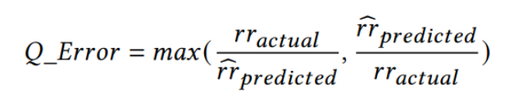
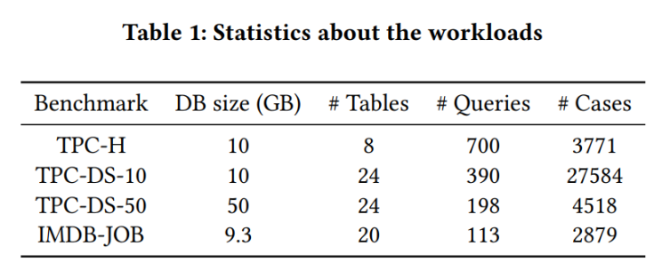
实验参数设置
一、为衡量预测准确性，（引用了论文）使用 Q-Error 方法：
二、工作负载(workload)：

Slide 33
实验参数设置
三、数据生成：采用 Microsoft SQL Server 的数据库 引擎调优顾问（DTA）的 Anytime 算法为上述工作负载生成索引配置候选。(1) 索引配置：5级交叉验证。(2) 查询：数据集根据查询信息分为 5 个不相交的集合。我们首先将查询分成 5 个不相交 的集合，然后将每个查询集的相应实例放入一个集合中。
四、神经网络设置：如前所述，数据向量大小为 12。LIB 中使用的嵌入大小为𝑑 = 32。 编码器采用 6 层 8 头自注意力模块，dropout 率为 0.2。编码器中前馈线性层的隐 藏维度设计为 128。输出层的隐藏维度和输出维度分别为 64 和 1。模型使用 Adam optimizer 进行训练，初始学习率为 0.001，训练 150 个周期。

Slide 34
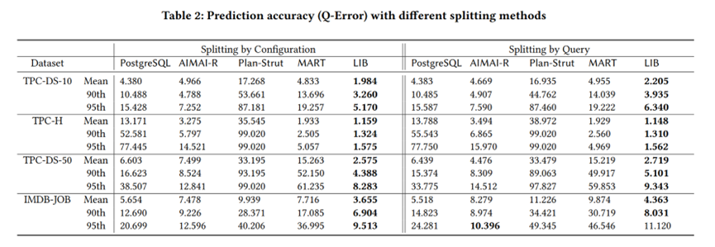
实验1：预测准确性实验
评估了 LIB 在跨查询和索引配置估计成本减少比率(rr)任务中的 准确性。与 PostgreSQL-13 优化器的成本估计相比，我们观察到错误率减少了最多 91.2%。 此外，我们还观察到 LIB 不仅在平均上减少了错误，而且在所有误差分位数上都减少了误差。

Slide 35
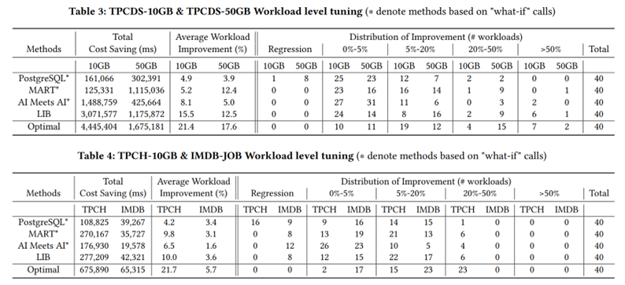
实验2：索引推荐改进实验
作者将 LIB 集成到一个 index tuner 中，并量化了工作负载执行成本的 端到端改进，展示了使用 LIB 增强 index tuner 可以提高索引推荐的效果。

Slide 36
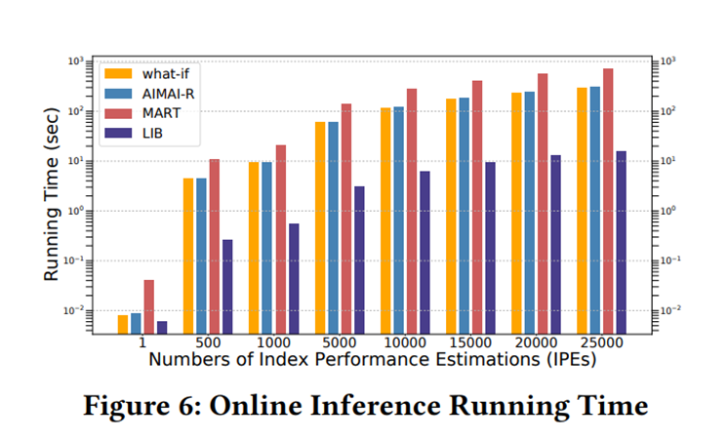
实验3：运行效率实验
作者评估了在线索引效益预测的运行时间，以及在不同规模的工作负载上集成了LIB的两个索引选择算法的端到端索引调优时间。我们观察到LIB比基于"what-if"的方法更高效。使用LIB可以减少最多89%的端到端索引调优运行时间。

Slide 37
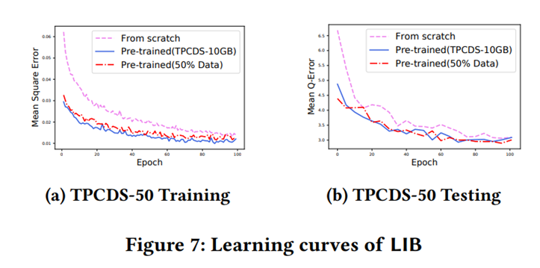
实验4：适应不同数据模式实验
作者评估了 LIB 对不同数据模式的适应性。我们发现 LIB 在提高模 型学习性能方面是有效的。

Slide 38
感谢观看
THANKS
报告人: 夏晟竣 谢志康
汇报时间：2024.06.29

